Slide 1
Обзорная часть
Признаки Хаара
Интегральное изображение
AdaBoost
Каскад классификаторов
Тестирование алгоритма

Slide 2
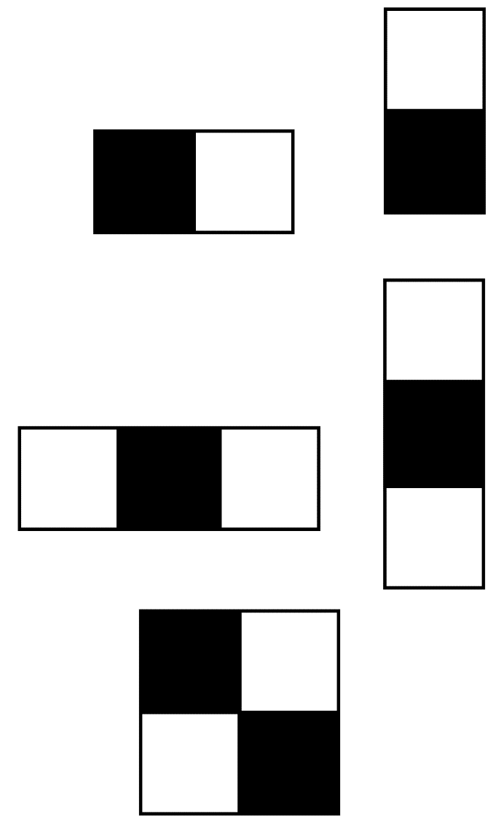
Признаки Хаара
Признак Хаара – численное значение, характеризующееся разностью суммы пикселей между черной и белой областями.
Характеристики признака:
Форма
Размер
Положение на изображении

Slide 3
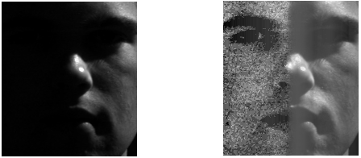
Признаки Хаара
Критерии вычисления признаков:
Нормализация
Серый формат
Изображение 24x24

Slide 4
Признаки Хаара
Основные проблемы вычисления признаков:
Очень большое количество(162336 для изображения 24x24)
Время работы алгоритма(35 секунд для изображения 24x24)

Slide 5
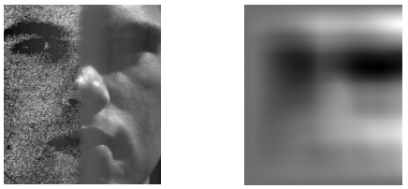
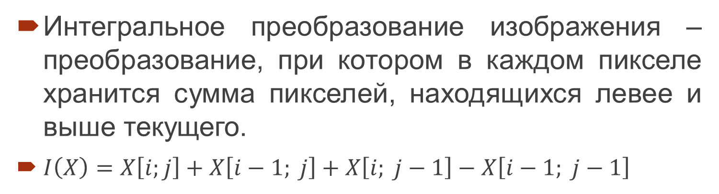
Интегральное изображение
Интегральное преобразование изображения – преобразование, при котором в каждом пикселе хранится сумма пикселей, находящихся левее и выше текущего.
$I\left(X\right)=X\left[i;j\right]+X\left[i−1; j\right]+X\left[i; j−1\right]−X\left[i−1; j−1\right]$

Slide 6
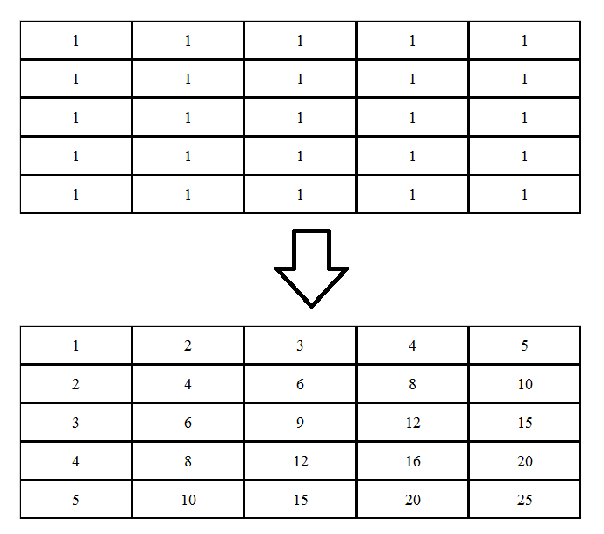
Интегральное изображение

Slide 7
Интегральное изображение
$S=D+A−C−B→S=25+4−10−10=9$

Slide 8
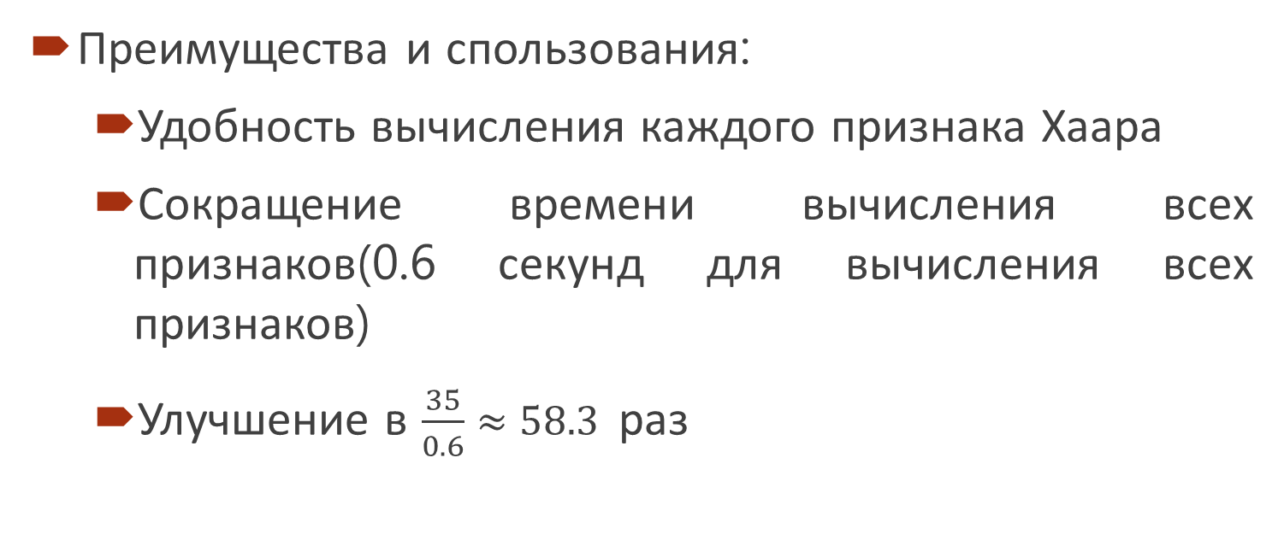
Интегральное изображение
Преимущества и спользования:
Удобность вычисления каждого признака Хаара
Сокращение времени вычисления всех признаков(0.6 секунд для вычисления всех признаков)
Улучшение в $\frac{35}{0.6}≈58.3$ раз

Slide 9
AdaBoost
AdaBoost - алгоритм машинного обучения, предложенный Йоавом Фройндом и Робертом Шапиром.
В процессе обучения строит композицию из базовых алгоритмов обучения для улучшения их эффективности.
Является алгоритмом адаптивного бустинга в том смысле, что каждый следующий классификатор строится по объектам, которые плохо классифицируются предыдущими классификаторами

Slide 10
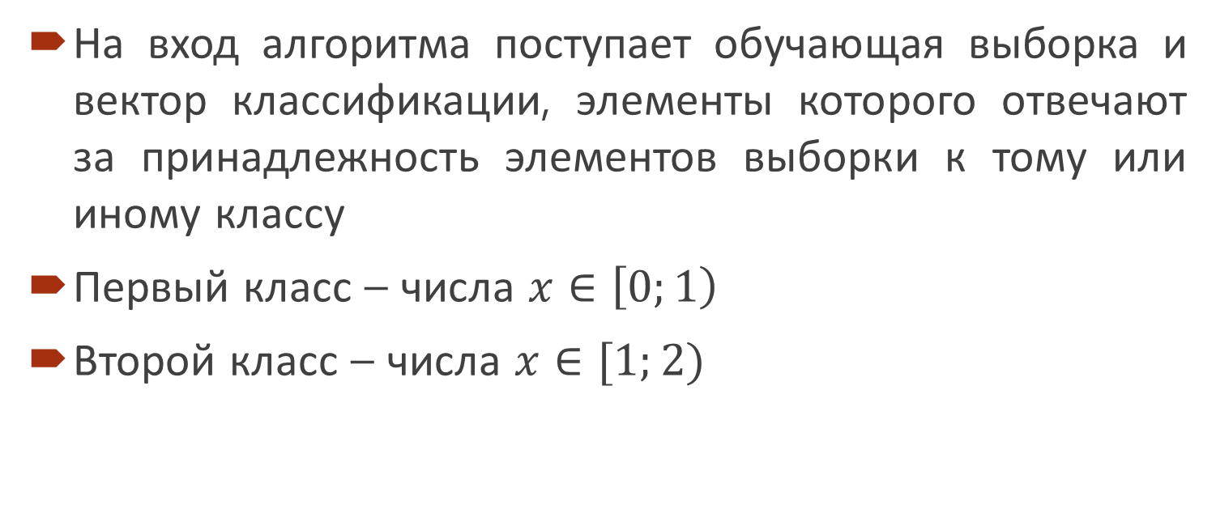
AdaBoost
На вход алгоритма поступает обучающая выборка и вектор классификации, элементы которого отвечают за принадлежность элементов выборки к тому или иному классу
Первый класс – числа $x∈\left[0;1\right)$
Второй класс – числа $x∈[1;2)$
Обучающая выборка | 0.5 | 0.3 | 0.6 | 1.1 | 0.4 | 1.5 | 0.9 | 1.8 | 1.1 | 0.7 | 0.1
Вектор классификации | 1 | 1 | 1 | -1 | 1 | -1 | 1 | -1 | -1 | 1 | 1

Slide 11
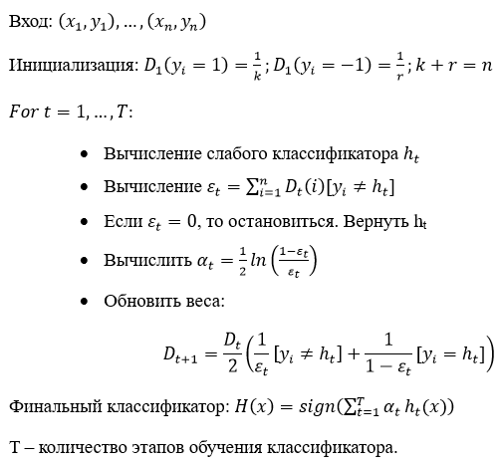
AdaBoost

Slide 12
AdaBoost
Преимущества:
Хорошая обобщающая способность
Улучшает точность классификации
Используется в различных областях
Прост в реализации
Не склонен к переобучению
Недостатки:
Требует достаточно длинных обучающих выборок

Slide 13
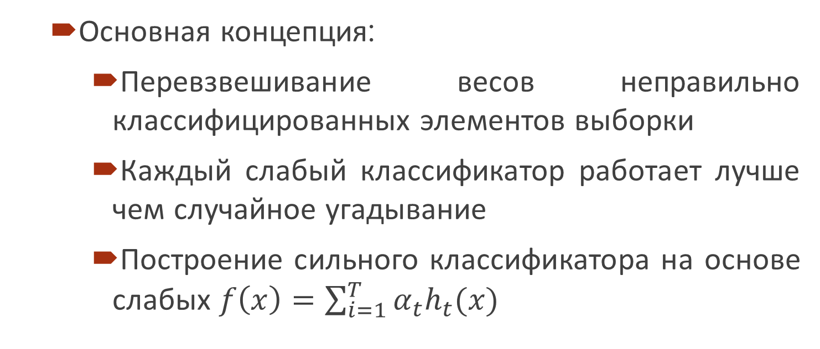
AdaBoost
Основная концепция:
Перевзвешивание весов неправильно классифицированных элементов выборки
Каждый слабый классификатор работает лучше чем случайное угадывание
Построение сильного классификатора на основе слабых $f\left(x\right)=\sum_{i=1}^{T}{α_{t}h_{t}(x)}$

Slide 14
AdaBoost
Слабый классификатор – вектор классификации, который характеризуется:
Пороговым значением
Знаком паритета

Slide 15
AdaBoost
Сильный классификатор – линейная комбинация слабых классификаторов. Он наиболее точно классифицирует тренировочную выборку.
Этапы классификации можно представить в виде бинарного дерева

Slide 16
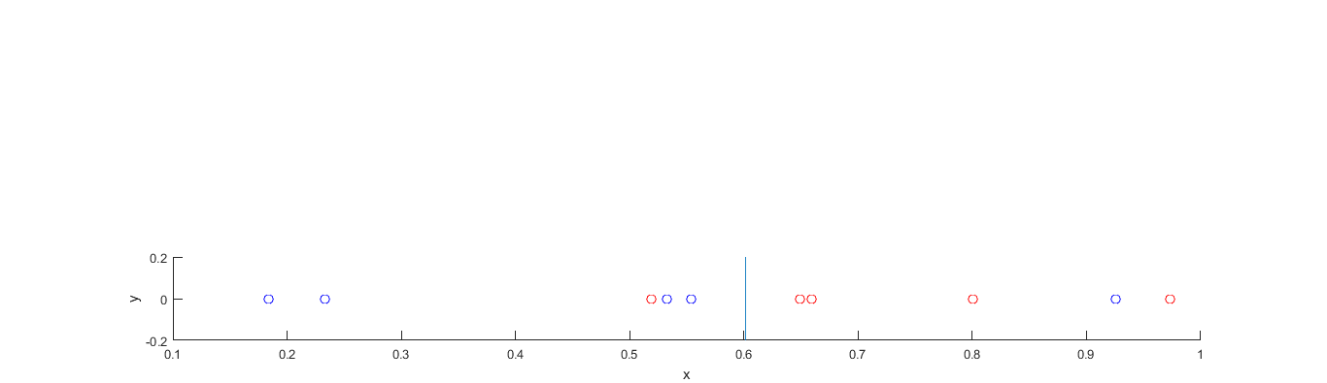

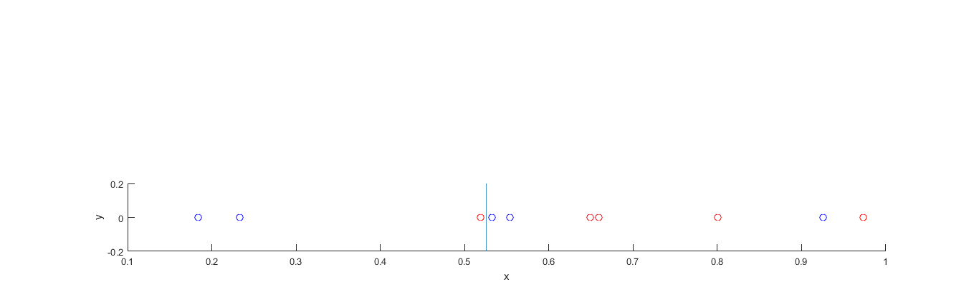
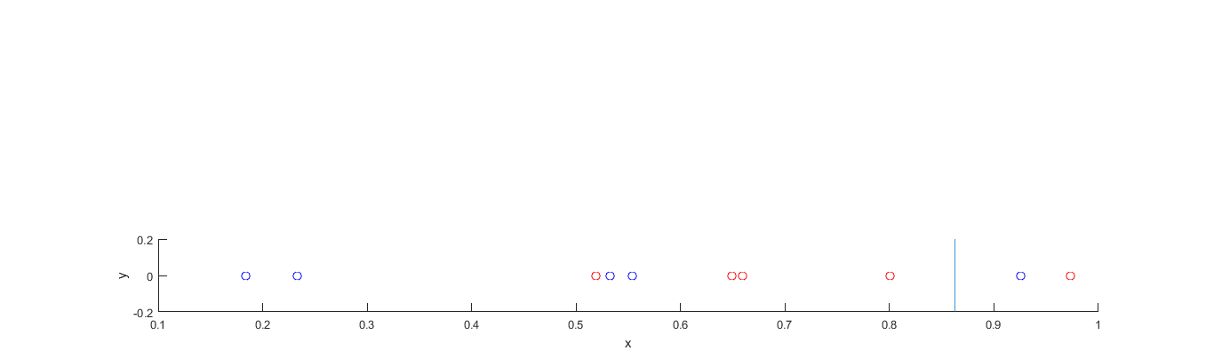
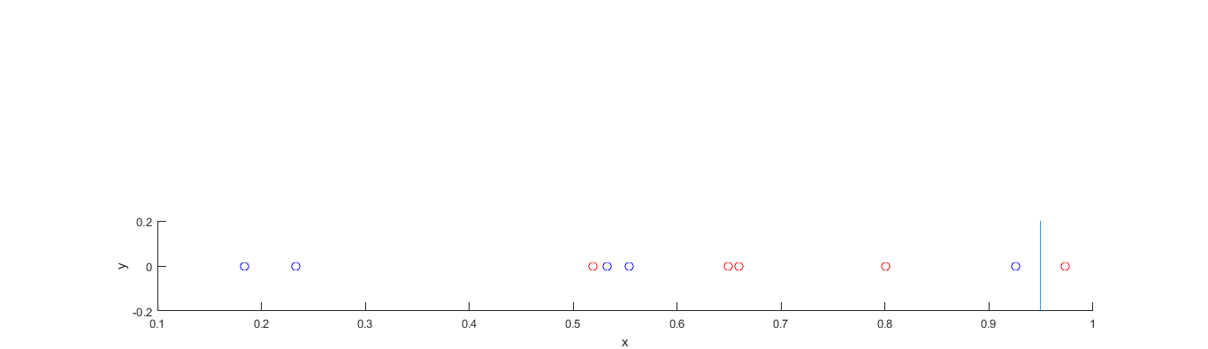
AdaBoost

Slide 17
AdaBoost

Slide 18
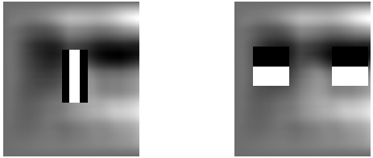
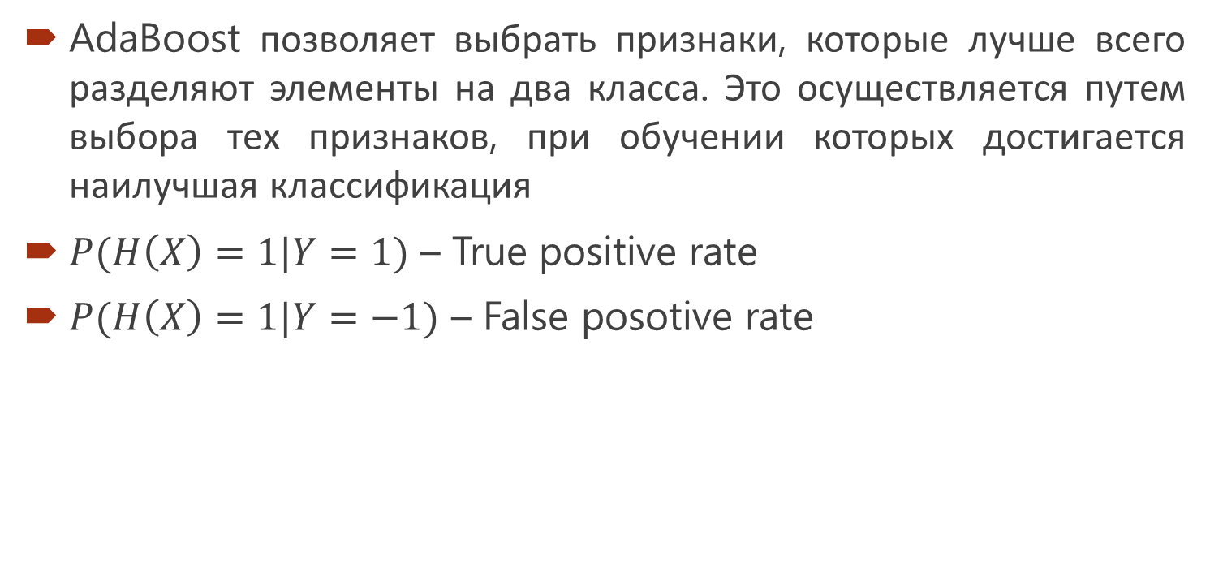
AdaBoost
AdaBoost позволяет выбрать признаки, которые лучше всего разделяют элементы на два класса. Это осуществляется путем выбора тех признаков, при обучении которых достигается наилучшая классификация
$P(H\left(X\right)=1|Y=1)$ – True positive rate
$P(H\left(X\right)=1|Y=−1)$ – False posotive rate

Slide 19
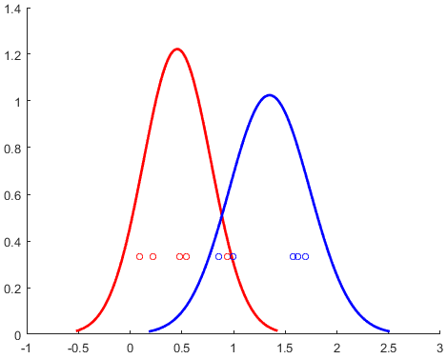
AdaBoost
Одной из главных задач алгоритма AdaBoost является нахождение порога, который наилучшим образом разделяет один класс данных от другого. По входным выборкам относящимся к различным классам можно построить плотности распределения, которые будет иметь свои показатели центра распределения.

Slide 20
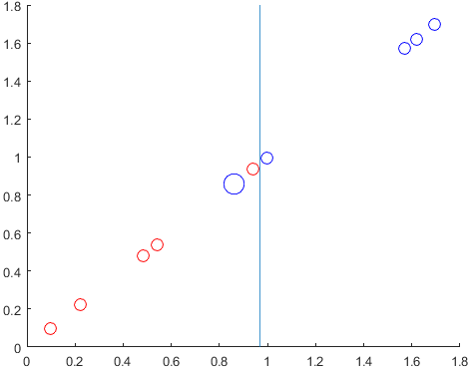
AdaBoost
На каждой итерации алгоритма AdaBoos находится оптимальный порог, который наилучшим образом разделяет данные на два класса, после чего веса неправильно классифициованных элементов увеличиваются

Slide 21
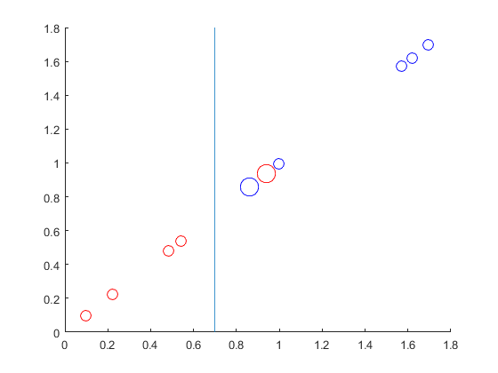
AdaBoost
На каждой итерации алгоритма AdaBoos находится оптимальный порог, который наилучшим образом разделяет данные на два класса, после чего веса неправильно классифициованных элементов увеличиваются

Slide 22
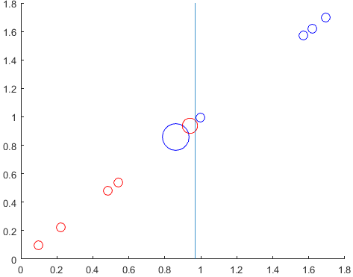
AdaBoost
На каждой итерации алгоритма AdaBoos находится оптимальный порог, который наилучшим образом разделяет данные на два класса, после чего веса неправильно классифициованных элементов увеличиваются

Slide 23
Каскад классификаторов
Сильный классификатор позволяет сократить время вычислений, тем самым повысить производительность системы. Однако такого улучшения не всегда достаточно, например для низкопроизводительных процессоров в цифровых фотоаппаратах и другой электронной технике. Для этого используют каскады классификаторов

Slide 24
Каскад классификаторов
Каскад состоит из нескольких стадий
Каждая стадия содержит определенное количество признаков
После прохождения каждой стадии большинство изображений, не содержащих лиц отсеивается

Slide 25
Каскад классификаторов
Основной целью каскада является расположение сильных классификаторов таким образом, чтобы на первых стадиях классификации признаки отсеивали все изображения, не содержащие лиц. Таким образом вычисления концентрируются только на тех областях, на которых возможно присутствует лицо.

Slide 26
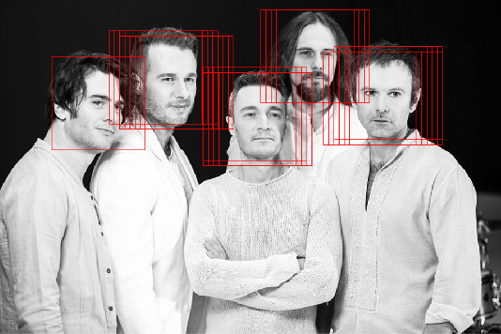
Тестирование алгоритма

